Slide 1
路由器基本配置大作业
Boson NetSim

Slide 2
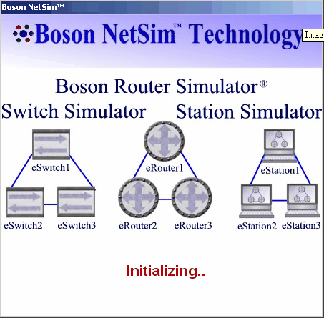
Boson NetSim
Introduction：
allows you to create your own Simulated Network Map Topology right on your own desktop computer.
Choose connections：Ethernet，ISDN，Frame delay.
Choose a wide selection of devices including: Router，Switch，PC/Workstations
www.boson.com

Slide 3
The Boson NetSim 10
Boson Netsim 10是一个非常方便和强大的网络模拟应用程序。
建立简单和复杂的网络结构。配置、创建网络场景，包括从简单工作站到服务器和传感器、路由器或ATM交换机的所有类型的设备。
用来分析构建网络的效率
评估构建网络的可靠性，显示与系统行为和可能发生的问题相关的信息。例如显示到达时间、排队时间有效负载以及可能的错误原因，并创建了有关所有事件的报告。
集成了数据包动画，可以查看数据包如何通过有线和无线网络传输的图形表示。

Slide 4
Boson NetSim 10特色
1、绘制网络拓扑图
2、查看网络设备的配置信息
3、查看PC机的配置信息
4、检查PC机间的通讯情况
5、实验的保存和装入，Boson NetSim可以把本次实验保存起来，供以后使用

Slide 5
The Boson NetSim supports:
RIP OSPF
IP IGRP
EIGRP IPX
ISDN Hosts
PPP CHAP
ARP Ping
Reload Ping IPX
... ...

Slide 6
大作业目的
掌握路由器的基本知识
掌握路由器端口的配置
掌握路由协议的基本配置
熟悉使用Boson Netsim模拟器

Slide 7
大作业内容
使用IOS命令配置路由器
掌握握静态路由和动态路由（RIP、OSPF）的配置方法
Internetwork Operating System
网际操作系统，router的操作系统。 IOS映像包括一系列的例程，负责在设备之间传输数据、管理各种网络功能、修改路由表，以及执行用户命令等。

Slide 8
实验内容
本实验要求自行构建一个网络拓扑，要求包括3个以上路由器（路由器采用串行连接），用于连接两个以太网，每个以太网至少包括1台主机；（拓扑和IP地址配置）
完成路由器、主机等设备的配置；使用RIP或OSPF来维护路由器的路由表。（主机及路由器的配置步骤）
实验配置完成后，两台主机要能够相互ping通（双向ping通截图，3个路由器路由表截图）
实验报告要包括网络拓扑、配置以及结果

Slide 9
大作业要求
要求个人单独完成；
撰写实验报告，交电子版实验报告；文档必须在考试之前上交。

Slide 10
预备知识
路由器基本结构
  路由器由存储器、处理器、网络接口等组成；
  路由器型号不同，端口数目和类型也不尽相同。
路由器的接口类型：
  网络接口：局域网接口，广域网接口等，其中局域网接口包括以太网接口，快速以太网接口、千兆以太网接口、串口、光纤接口等。
  管理接口：控制台接口，辅助接口

Slide 11
路由器的配置模式
  4种基本模式：
    用户模式>
    特权模式＃
    配置模式（config）#
    端口配置模式（config-if）#
  在每种模式下通过？可以查看所提供的命令集。

Slide 12
第1级：用户模式
以终端或Telnet方式进入路由器时系统会提示用户输入口令，输入口令后便进入了第1级，即用户模式级别。此时，系统提示符为“>”。
如果路由器名称为cisco3640，则提示符为"cisco3640>"。在这一级别，用户只能查看路由器的一些基本状态，不能进行设置。

Slide 13
第2级：特权模式
在用户模式下先输入"enable"，再输入相应的口令，进入第2级特权模式。特权模式的系统提示符是"#"，如果路由器为cisco3640，则提示如下：
Cisco3640>enable
Password:********
Cisco3640#
在这一级别上，用户可以使用show和debug命令进行配置检查。这时还不能进行路由器配置的修改，如果要修改路由器配置，还必须进入第3级。

Slide 14
第3级: 配置模式
这种模式下，允许用户真正修改路由器的配置。进入第3级的方法是在特权模式中输入命令"config terminal"，则相应提示符为"(config)#"。如下所示：
Cisco3640#config terminal
Cisco3640(config)#
此时，用户才能真正修改路由器的配置，比如配置路由器的静态路由表，详细的配置命令需要参考路由器配置文档。如果想配置具体端口，还需要进入第4级。

Slide 15
第4级: 端口配置模式
路由器中有各种端口，如10/100Mbps以太网端口和同步端口等。要对这些端口进行配置，需要进入端口配置模式。比如，现在想对以太网端口0进行配置（路由器上的端口都有编号，请参考路由器随机文档），需要使用命令"interface ethernet0"，如下所示:
Cisco3640(config)# interface ethernet0
Cisco3640(config-int)#

Slide 16
路由器配置典型步骤
创建拓扑图
  设备：路由器，交换机，主机等。
  连接：类型，端口
配置路由器端口：
  路由器LAN端口的配置（以太网端口）
  或路由器WAN端口的配置（串口serial0，serial1）
路由协议的配置
  配置RIP，OSPF
  注意：对于路由协议的配置是在路由器端口正确配置的前提下进行的。
路由测试：在PC机或路由器上使用ping命令ping其它路由器以太网端口，从而判断路由协议是否正确。

Slide 17
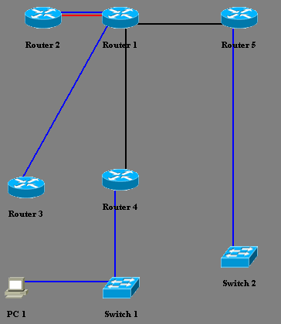
路由器端口设置参数表举例
Router4 | Router1 | Router5
Ethernet0＝172.16.10.1 Serial0= 172.16.20.1 | Ethernet0＝172.16.30.1 Serial0= 172.16.20.2 Serial1= 172.16.40.1 | Ethernet0＝172.16.50.1 Serial0= 172.16.40.2

